Slide 1

Systemmonitor für Server via SNMP
Abschluss zum Fachinformatiker Fachrichtung
Anwendungsentwicklung
Philip Jähnert

Slide 2

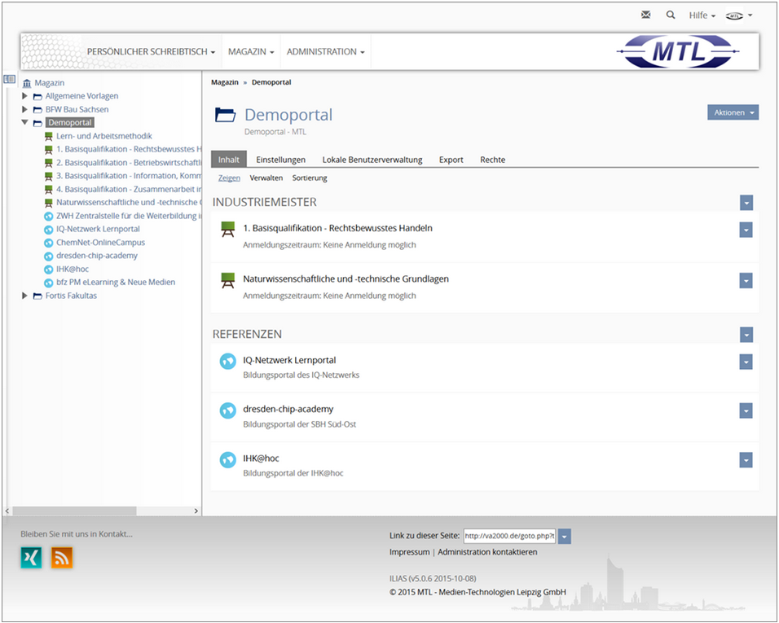

Systemmonitor für Server via SNMP
Umfeld | Ausgangslage | Zielsetzung | Planung | Realisierung | Abschluss
MTL - Medien-Technologien Leipzig GmbH
Dienstleistungsunternehmen seit 1993
Lernbausteinentwicklung
Webentwicklung
IT-Service
Präsentiert von Philip Jähnert
Leipzig, den 14.06.2017

Slide 3
Systemmonitor für Server via SNMP
Umfeld | Ausgangslage | Zielsetzung | Planung | Realisierung | Abschluss
MTL - Medien-Technologien Leipzig GmbH
Dienstleistungsunternehmen seit 1993
Lernbausteinentwicklung
Webentwicklung
IT-Service
Präsentiert von Philip Jähnert
Leipzig, den 14.06.2017

Slide 4
Systemmonitor für Server via SNMP
Umfeld | Ausgangslage | Zielsetzung | Planung | Realisierung | Abschluss
Dienstleistungsunternehmen seit 1993
Lernbausteinentwicklung
Webentwicklung
IT-Service
Präsentiert von Philip Jähnert
Leipzig, den 14.06.2017

Slide 5
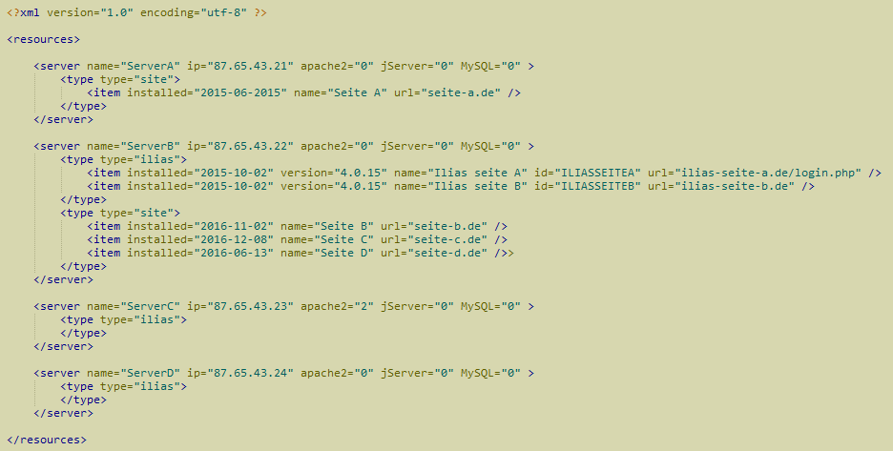
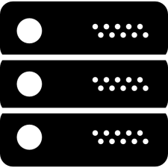



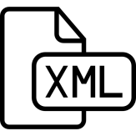


Systemmonitor für Server via SNMP
Umfeld | Ausgangslage | Zielsetzung | Planung | Realisierung | Abschluss
Systemüberwachung
Seite
Schicht-7
UDP
Dienstleistungsunternehmen seit 1993
Lernbausteinentwicklung
Webentwicklung
IT-Service
ILIAS
SNMP
Systemmonitor
ILIAS & Seite
Internet
LoadBalancer
Serverlandschaft
Präsentiert von Philip Jähnert
Leipzig, den 14.06.2017

Slide 6
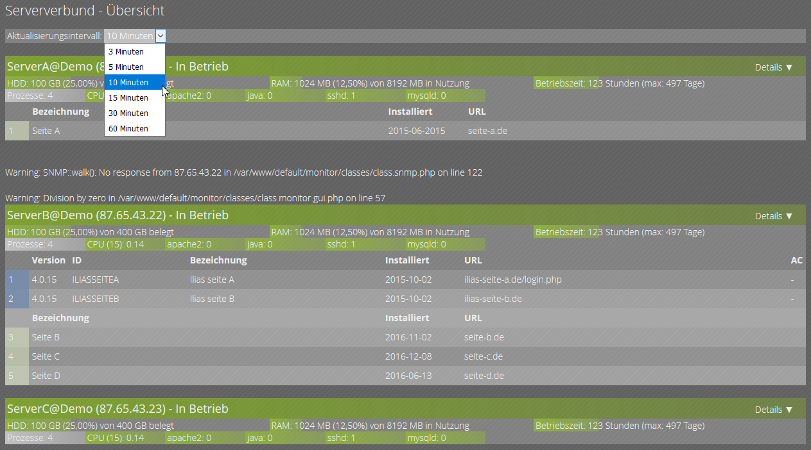
Systemmonitor für Server via SNMP
Umfeld | Ausgangslage | Zielsetzung | Planung | Realisierung | Abschluss
Systemüberwachung
Seite
Schicht-7
UDP
Dienstleistungsunternehmen seit 1993
Lernbausteinentwicklung
Webentwicklung
IT-Service
ILIAS
SNMP
Systemmonitor
ILIAS & Seite
Internet
LoadBalancer
Serverlandschaft
Präsentiert von Philip Jähnert
Leipzig, den 14.06.2017

Slide 7
Systemmonitor für Server via SNMP
Umfeld | Ausgangslage | Zielsetzung | Planung | Realisierung | Abschluss
Systemüberwachung
Seite
Schicht-7
UDP
Dienstleistungsunternehmen seit 1993
Lernbausteinentwicklung
Webentwicklung
IT-Service
ILIAS
SNMP
Systemmonitor
ILIAS & Seite
Internet
LoadBalancer
Serverlandschaft
Präsentiert von Philip Jähnert
Leipzig, den 14.06.2017

Slide 8
Systemmonitor für Server via SNMP
Umfeld | Ausgangslage | Zielsetzung | Planung | Realisierung | Abschluss
Dienstleistungsunternehmen seit 1993
Lernbausteinentwicklung
Webentwicklung
IT-Service
SNMP
Präsentiert von Philip Jähnert
Leipzig, den 14.06.2017

Slide 9
Systemmonitor für Server via SNMP
Umfeld | Ausgangslage | Zielsetzung | Planung | Realisierung | Abschluss
Schnittstellen
Objekt-/Protokoll-Schnittstelle
SNMP
Technische Schnittstellen
Datenschnittstelle
Person 1.
Personalschnittstellen
Person 2.
Präsentiert von Philip Jähnert
Leipzig, den 14.06.2017

Slide 10
Systemmonitor für Server via SNMP
Umfeld | Ausgangslage | Zielsetzung | Planung | Realisierung | Abschluss
Präsentiert von Philip Jähnert
Leipzig, den 14.06.2017

Slide 11



Systemmonitor für Server via SNMP
Umfeld | Ausgangslage | Zielsetzung | Planung | Realisierung | Abschluss
Benutzeroberfläche und Quelltext
Anmeldeseite
Verwaltungsfunktion
Verbessertes Designs
Anwender
Auftraggeber/Kunde (intern)
Entwurfsmuster
HTML-Templates
Kommentierung
Programmierer
Präsentiert von Philip Jähnert
Leipzig, den 14.06.2017

Slide 12
Systemmonitor für Server via SNMP
Umfeld | Ausgangslage | Zielsetzung | Planung | Realisierung | Abschluss
Präsentiert von Philip Jähnert
Leipzig, den 14.06.2017

Slide 13
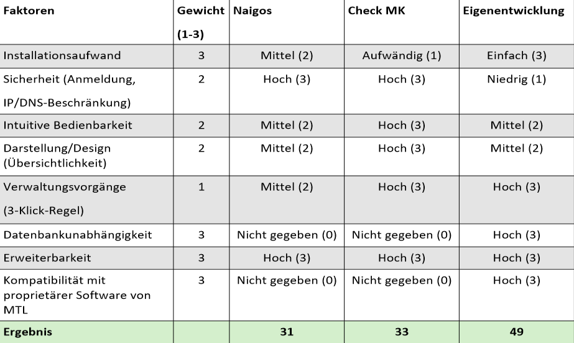
Systemmonitor für Server via SNMP
Umfeld | Ausgangslage | Zielsetzung | Planung | Realisierung | Abschluss
Die Betrachtung von Alternativen
Präsentiert von Philip Jähnert
Leipzig, den 14.06.2017

Slide 14
Systemmonitor für Server via SNMP
Umfeld | Ausgangslage | Zielsetzung | Planung | Realisierung | Abschluss
Kosten-Nutzen des künftigen Verwaltungssystems
Entwicklungskosten-Praktikant: (0.00€ + 0.60€ + 0.80€) * 70h = 98.00€
Entwicklungskosten-Angestellter: (25.00€ + 0.60€ + 0.80€) * 70h = 1848.00€
Szenario:
Durchschnittlich 5x Integrationen von Webseiten pro Monat (ILIAS oder Seiten)
Durchschnittlich 40min Bearbeitungszeit ohne Verwaltungssystem
Durchschnittlich 10min Zeitersparnis mit Verwaltungssystem
Bearbeitungskosten: (40min * 25.00€) / 60min = 16.67€
(30min * 25.00€) / 60min = 12.50€
Präsentiert von Philip Jähnert
Leipzig, den 14.06.2017

Slide 15
Systemmonitor für Server via SNMP
Umfeld | Ausgangslage | Zielsetzung | Planung | Realisierung | Abschluss
Kosten-Nutzen des künftigen Verwaltungssystems
Ersparnis durch die Verwaltungsfunktion pro Monat:
16.67€ - 12.50€ = 4.17€ * 5 = 20.85€
Amortisation bei der Entwicklung durch den Praktikanten:
98.00€ EK / 20.85€ = in rund 5 Monate.
Amortisation bei der Entwicklung durch den Angestellten:
1848.00€ EK / 20.85€ = in rund 7 Jahren.
Bearbeitungskosten: (40min * 25.00€) / 60min = 16.67€
(30min * 25.00€) / 60min = 12.50€
Präsentiert von Philip Jähnert
Leipzig, den 14.06.2017

Slide 16
Systemmonitor für Server via SNMP
Umfeld | Ausgangslage | Zielsetzung | Planung | Realisierung | Abschluss
Weitere Entscheidungen
Webserver und Entwicklerwerkzeug XAMPP (Lokale Safezone für Web)
Template-Engine Smarty (Php-Bibliothek, Platzhalter-Parser)
Entwurfsmuster MVC (Einzelne Komponenten austauschbar)
Präsentiert von Philip Jähnert
Leipzig, den 14.06.2017

Slide 17



Systemmonitor für Server via SNMP
Umfeld | Ausgangslage | Zielsetzung | Planung | Realisierung | Abschluss
Controller nimmt Benutzereingaben entgegen
Controller Manipulier das Model
User
View zeigt die Reaktion
Controller
Model reagiert auf die Manipulation
Model
Controller leitet die Reaktion an die View weiter
View
Präsentiert von Philip Jähnert
Leipzig, den 14.06.2017

Slide 18
Systemmonitor für Server via SNMP
Umfeld | Ausgangslage | Zielsetzung | Planung | Realisierung | Abschluss
Präsentiert von Philip Jähnert
Leipzig, den 14.06.2017

Slide 19
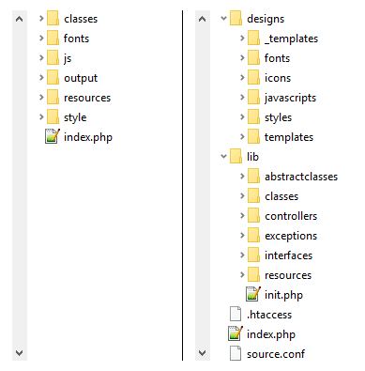
Systemmonitor für Server via SNMP
Umfeld | Ausgangslage | Zielsetzung | Planung | Realisierung | Abschluss
Durchgeführte Arbeitsschritte - Übersicht
Entwicklungsumgebung konfiguriert
Geplante Ordnerstruktur angelegt
Ressourcen eingebettet
Klassen programmiert
Templates erstellt
Programmiert
Optimiert
Präsentiert von Philip Jähnert
Leipzig, den 14.06.2017

Slide 20
Systemmonitor für Server via SNMP
Umfeld | Ausgangslage | Zielsetzung | Planung | Realisierung | Abschluss
Präsentiert von Philip Jähnert
Leipzig, den 14.06.2017

Slide 21
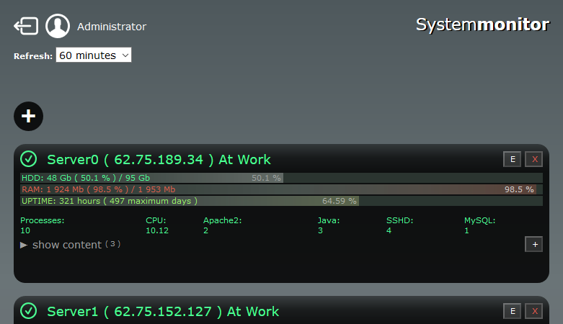
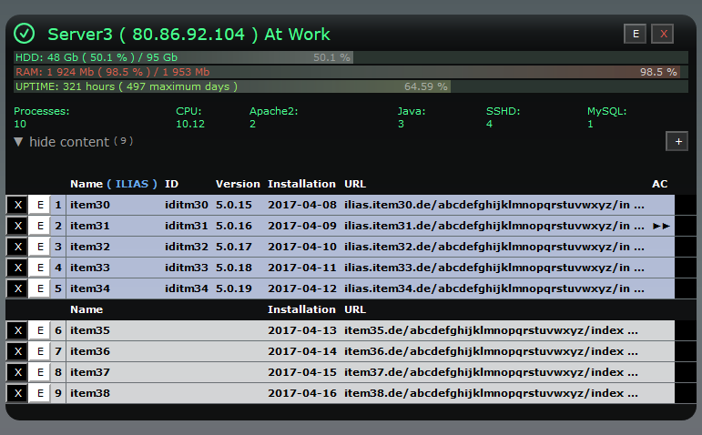
Systemmonitor für Server via SNMP
Umfeld | Ausgangslage | Zielsetzung | Planung | Realisierung | Abschluss
Der resultierende Systemmonitor
Präsentiert von Philip Jähnert
Leipzig, den 14.06.2017

Slide 22
Systemmonitor für Server via SNMP
Umfeld | Ausgangslage | Zielsetzung | Planung | Realisierung | Abschluss
Fazit
Wartbarkeit vereinfacht (Programmierer)
Handhabung vereinfacht (Anwender)
Problem beim Zeitmanagement (Aktualisierungsverfahren)
Programmierkenntnisse erweitert und vertieft
Zweite Projektphase (Fehlerbeseitigung und Funktionserweiterung)
Präsentiert von Philip Jähnert
Leipzig, den 14.06.2017

Slide 23
Systemmonitor für Server via SNMP
Umfeld | Ausgangslage | Zielsetzung | Planung | Realisierung | Abschluss
Präsentiert von Philip Jähnert
Leipzig, den 14.06.2017

Slide 24
Systemmonitor für Server via SNMP
Umfeld | Ausgangslage | Zielsetzung | Planung | Realisierung | Abschluss
Quellen der verwendeten Grafikelemente
www.flaticon.com
www.mtl-leipzig.de
MTL-Leipzig Archiv
Systemmonitor (Eigenentwurf)
Präsentiert von Philip Jähnert
Leipzig, den 14.06.2017

Slide 25
Systemmonitor für Server via SNMP
Umfeld | Ausgangslage | Zielsetzung | Planung | Realisierung | Abschluss
Präsentiert von Philip Jähnert
Leipzig, den 14.06.2017

Slide 26
Vielen Dank für Ihre Aufmerksamkeit.
Philip Jähnert

